Slide 1
研究背景
観光地検索システムにおけるレスポンス速度を考慮したロードバランサー
1821086 松尾祐介 指導教員：鷹野孝典
情報工学科 中間発表 2021/07/27
WEBサーバは重要なライフラインになりつつある．サービス全体の応答性能や可用性を高めることができるロードバランサーの需要は今後増加傾向になると予想される．
企業サイトに限らず個人サイトでも必要になりつつある．Googleの発表した情報によると競合サイトと比較し自身のサイトの表示速度が遅いとランキング評価で不利になるとされている．自身のサイトを上位にランクインさせるためには応答速度も重要な要素となる．
個人サイトで高性能なサーバをいくつも作り，負荷分散するのはコスト面で難しい．性能の低いコンピュータや旧式のサーバ等を利用し，不均一な性能で異種のコンピュータを組み合わせてWEBサイトを構築し，ロードバランスする場合も少なくない．
Notes:
https://www.thinkwithgoogle.com/marketing-strategies/app-and-mobile/mobile-page-speed-new-industry-benchmarks/

Slide 2
関連研究
リバースプロキシによるロードバランシング手法
[Tsuchi 2008]土居幸一郎,後藤滋樹HTTPセッションのハンドオーバによるWEBサーバのロードバランス (分散システム/インターネット運用技術・高品質インターネット)掲載誌 情報処理学会研究報告 = IPSJ SIG technical reports 2008(23) 2008.3.6・7 p.25～29
応答速度評価付けシステムの評価手法
[Kono 2007]複数のロードバランサによる Ｗｅｂシステムの応答時間最適化河野 知行Tomoyuki KAWANO情報処理学会研究報告システム評価（EVA）,2007(63(2007-EVA-021)),27-34 (2007-06-22)
WEBサーバ監視システムの設計・開発
[Horiuchi 2014]クラウドに適したWebシステムの負荷監視機能の改善について堀内晨彦 , 最所圭三第76回全国大会講演論文集,2014(1),437-438 (2014-03-11)

Slide 3
研究課題
既存技術では，サーバ間の性能差を考慮してロードバランスされていない．導入のしやすさから順に割り振る「ラウンドロビン」方式が頻繁に利用される．
サーバ間の性能や通信装置の性能にバラつきがある場合，応答速度が一定とは限らない．単純に空いているサーバへ割り振るだけではなく，応答速度も加味してロードバランスを行う必要がある．

Slide 4
研究動機
ロードバランサーは順に割り振る方式が頻繫に利用されている．しかし，この方法では，応答速度が遅いサーバにつないでしまうと返ってWEBの表示速度が落ちてしまう．
負荷分散をしたいが，同一で高性能なサーバを揃えるのが難しい個人を対象に，応答速度を考慮した割り振りをするロードバランサーを作成することで，ネットワークのボトルネック削減，サイトの稼働率や検索結果の順位を向上することが出来ないかと考えた．

Slide 5
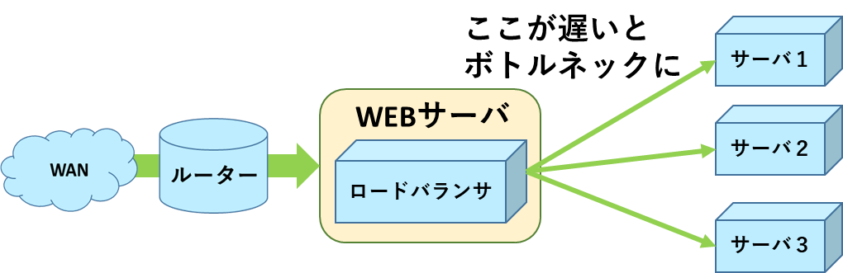
研究目的
性能差のあるWEBサーバからなるWEBサイト環境において，応答速度によってサーバの割り振り先を決めるアルゴリズムの提案．
WEBサーバの応答速度を考慮したロードバランサーの設計と開発．
サーバを監視し評価するシステムの設計と開発．
実験による実現可能性の評価．

Slide 6
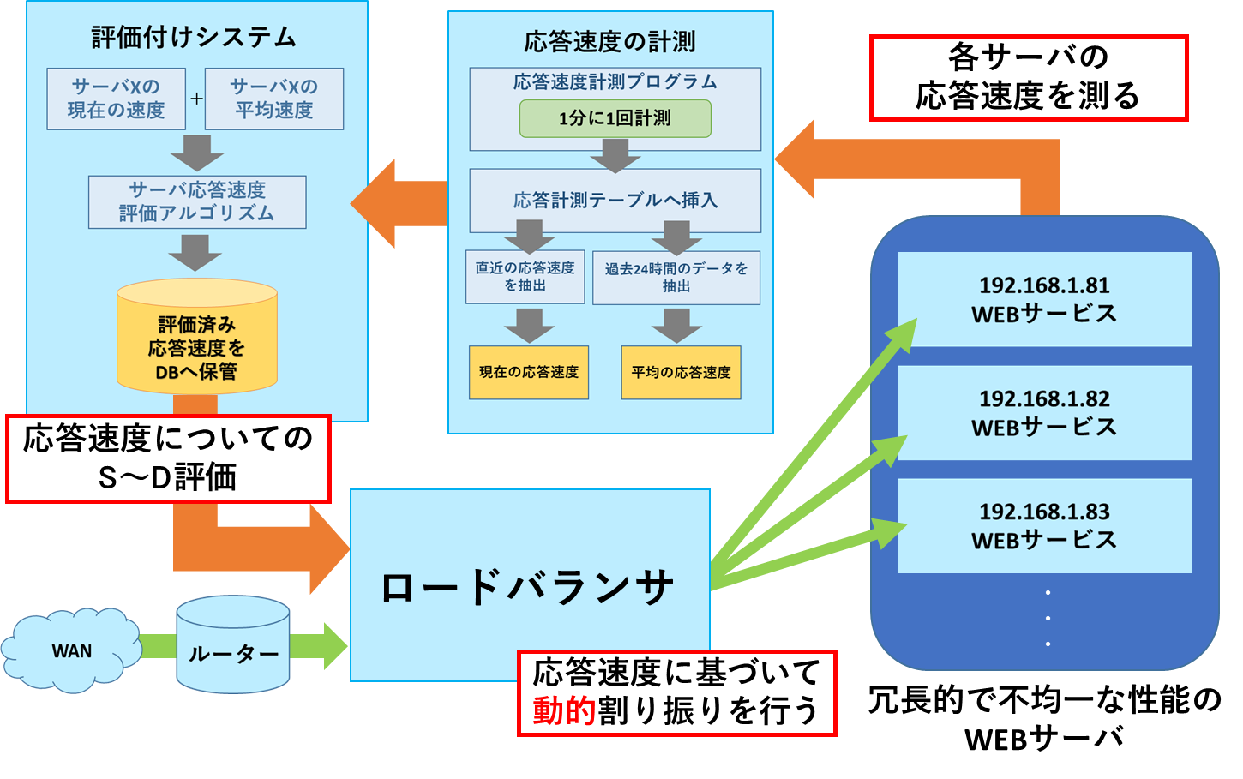
提案方式図

Slide 7
サーバ応答速度の評価に基づいた割り振り方法を考案
＜方式１＞
基本的に空いてる場所に割り振る（最小接続）
極端に遅いサーバ（D評価サーバ）が現れたら重みを下げる．
＜方式２ ＞
負荷分散する全てのサーバの平均と1台の平均を比べて低ければ，優先度を下げる．
＜方式３ ＞
目的はユーザを速いサーバへ届けること．優先してＡ評価サーバへ送り続ける．大量のリクエストでＡ評価がB評価になってしまったら，次に評価が高いサーバへ送る．

Slide 8
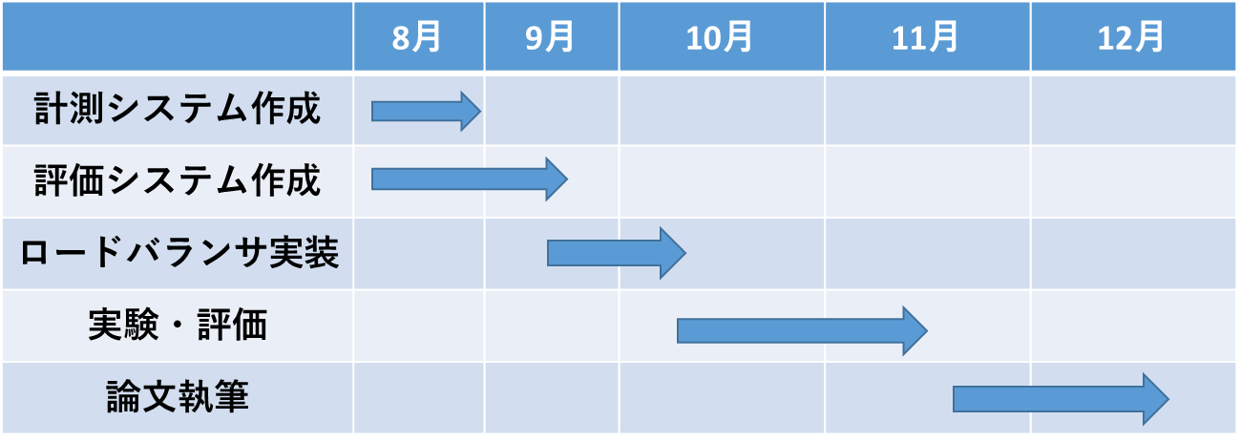
開発環境、進捗、今後のスケジュール
・システム別の開発環境
WEBサービス（検索システム）
PHP,HTML,Apache,SQLITE
ロードバランサ
NGINX,Python
応答速度計測システム
Python,SQLITE
・これまでの進捗
RaspberryPi上でのWEBサーバ冗長化，応答速度計測プログラムの作成， Nginxを使いロードバランサに重みを加えることで設定を任意で変更可能にした．
・今後のスケジュール

Slide 9
提案方式の処理手順
冗長的で性能が不均一なサーバの応答速度を計測する．
自分で考案した応答速度評価アルゴリズムを使いS～D評価を付ける．
ロードバランサーは，S～D評価に基づいて，動的に実行サーバの割り振りを行う．

